Slide 1
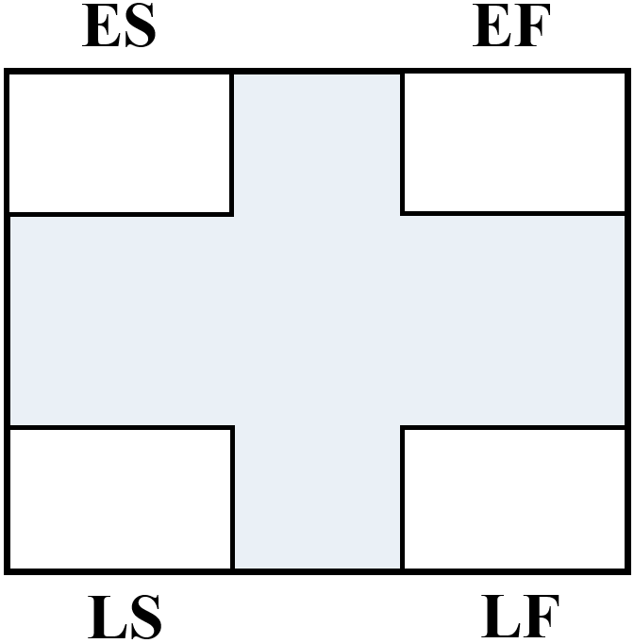
关键路径历时估算法 — 正推法实例
1
8
8
14
14
17
Duration=7
Task A
Duration=6
Task C
Duration=3
Task G
1
8
8
14
14
17
17
19
开始
Duration=2
Task H
结束
1
4
4
7
7
10
17
19
Duration=3
Task B
Duration=3
Task D
Duration=3
Task E
8
11
11
14
14
17
假定开始时间为1
4
6
可以确定关键路径：
CP = A→C→G→H
历时时间 = 19 - 1 = 18
Duration=2
Task F
12
14

Slide 2
关键路径历时估算法 — 逆推法实例
1
8
8
14
14
17
Duration=7
Task A
Duration=6
Task C
Duration=3
Task G
1
8
8
14
14
17
17
19
开始
Duration=2
Task H
结束
1
4
4
7
7
10
17
19
Duration=3
Task B
Duration=3
Task D
Duration=3
Task E
8
11
11
14
14
17
4
6
Duration=2
Task F
12
14
问题: 为什么选择LF(H)=19?

Slide 3
关键路径历时估算法 — 逆推法实例
1
8
8
14
14
17
Duration=7
Task A
Duration=6
Task C
Duration=3
Task G
1
8
8
14
14
17
17
19
开始
Duration=2
Task H
结束
1
4
4
7
7
10
17
19
Duration=3
Task B
Duration=3
Task D
Duration=3
Task E
8
11
11
14
14
17
可以确定关键路径：
CP = A→C→G→H
历时时间 = 19 - 1 = 18
4
6
Duration=2
Task F
12
14
注意：有了正推和逆推结果后，判定关键路径更加方便，即路径上所有节点的浮动时间都为0，或者说|ES-LS|且|EF-LF|=最小恒定值

Slide 4
课堂练习
作为项目经理，你需要给一个软件项目做计划安排
经过任务分解后得到任务A，B，C，D，E，F，G
假设各个任务之间没有滞后和超前，下图是这个项目的PDM网络图
通过历时估计已经估算出每个任务的工期，现已标识在PDM网络图上
假设项目的最早开工日期是第０天，请计算每个任务的最早开始时间，最晚开始时间，最早完成时间，最晚完成时间，同时确定关键路径，并计算关键路径的长度，计算任务F的自由浮动和总浮动

Slide 5
课堂练习
ES
EF
ES
EF
ES
EF
Duration=6
B
Duration=7
C
Duration=5
D
ES
EF
LS
LF
LS
LF
ES
EF
LS
LF
Duration=3
G
Duration=4
A
LS
LF
LS
LF
ES
EF
ES
EF
Duration=8
E
Duration=8
F
LS
LF
LS
LF
1.确定所有任务的ES，EF，LS，LF
2.确定关键路径以及关键路径的长度？
3.确定Ｆ的自由浮动和总浮动？

Slide 6
课堂练习-答案
ES
EF
ES
EF
ES
EF
Duration=6
B
Duration=7
C
Duration=5
D
4
10
12
19
19
24
6
12
12
19
19
24
ES
EF
LS
LF
LS
LF
ES
EF
LS
LF
24
Duration=3
G
4
27
Duration=4
A
0
0
4
24
27
LS
LF
LS
LF
ES
EF
ES
EF
12
20
4
12
Duration=8
F
Duration=8
E
4
12
16
24
LS
LF
LS
LF
CP:A->E->C->D->G
CP Path:27
TF(F)=4
FF(F)=4

Slide 7
增加1个练习题
2
D:2
5
G:2
A:2
K:2
J:7
1
B:5
3
E:6
6
H:7
8
F:1
C:1
I:1
4
7

Slide 8
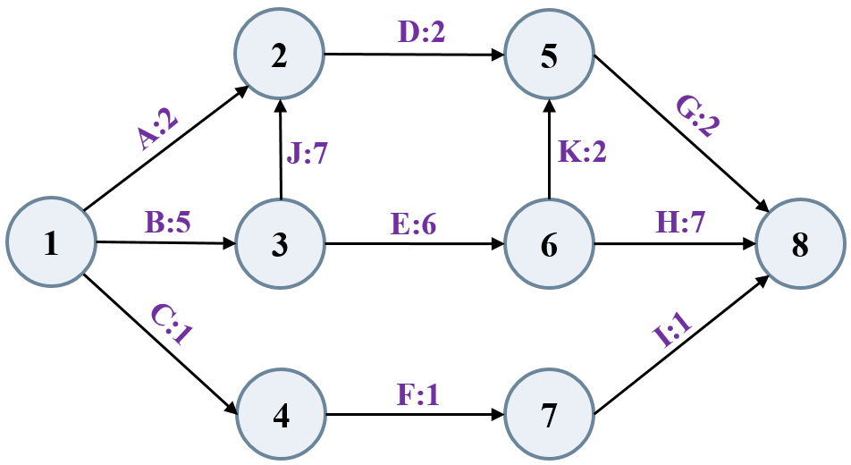
增加1个练习题
1
3
13
15
Duration=2
Task A
Duration=2
Task D
15
17
6
13
Duration=2
Task G
13
15
Duration=7
Task J
15
17
17
19
8
15
1
6
12
14
结束
开始
Duration=5
Task B
Duration=2
Task K
6
12
1
6
Duration=6
Task E
15
17
6
12
12
19
1
2
Duration=7
Task H
Duration=1
Task C
3
4
12
19
Duration=1
Task I
16
17
2
3
Duration=1
Task F
18
19
深度优先遍历计算
17
18
CP：B→E→H
CP历时=19-1=18

Slide 9
假设：Task H可以在E完成时间提前3个时间单位
Task K到G需要滞后2个时间单位
增加1个练习题
1
3
13
15
Duration=2
Task A
Duration=2
Task D
16
18
6
13
Duration=2
Task G
12
14
Duration=7
Task J
14
16
16
18
7
14
1
6
12
14
Lag=2
结束
开始
Duration=5
Task B
Duration=2
Task K
6
12
1
6
Duration=6
Task E
12
14
6
12
9
16
Lend=-3
Duration=7
Task H
1
2
Duration=1
Task C
3
4
11
18
Duration=1
Task I
15
16
2
3
Duration=1
Task F
17
18
广度优先遍历计算
16
17
CP：B→E→K→G
CP历时=18-1=17

